Slide 1
Generative Adversarial Nets
加藤研究室 M2 中塚俊介

Slide 2
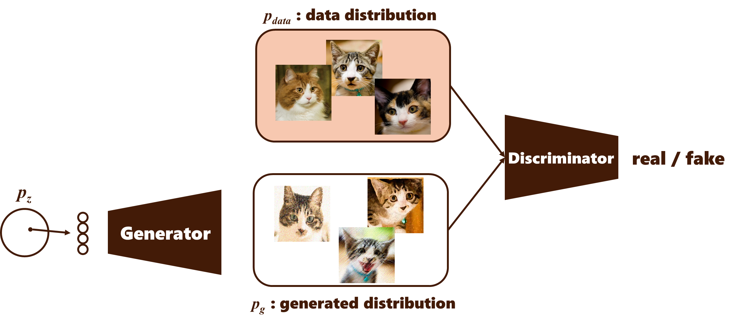
What is GANs?
Generative Adversarial Networks 敵対的生成ネットワーク
Generator : ランダムノイズ zから、 realなデータを生成（fake）
Discriminator : 入力がreal or fake を判定する

Slide 3
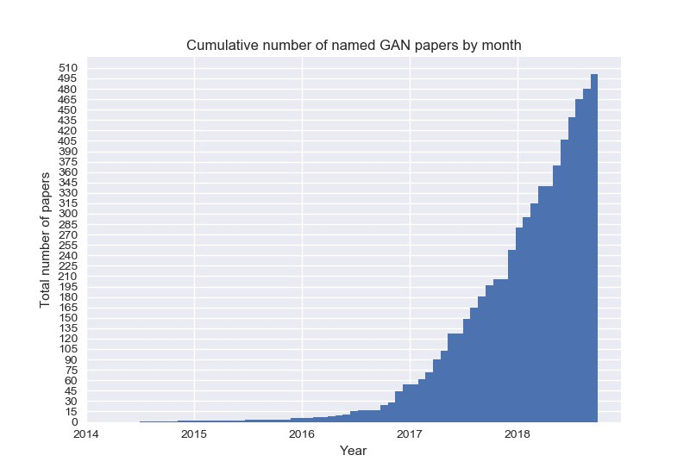
GAN Zoo
https://deephunt.in/the-gan-zoo-79597dc8c347

Slide 4
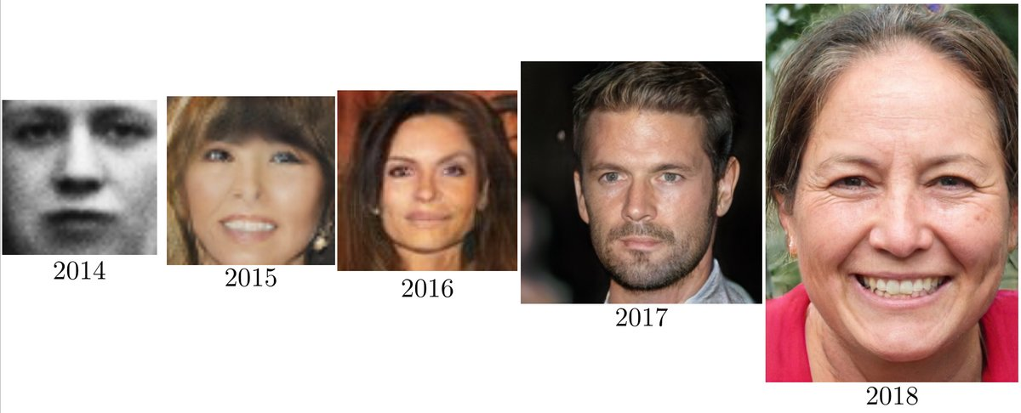
できること
画像生成
年々クオリティ，解像度が向上
もう本物と見極めできない
https://twitter.com/goodfellow_ian/status/1084973596236144640

Slide 5
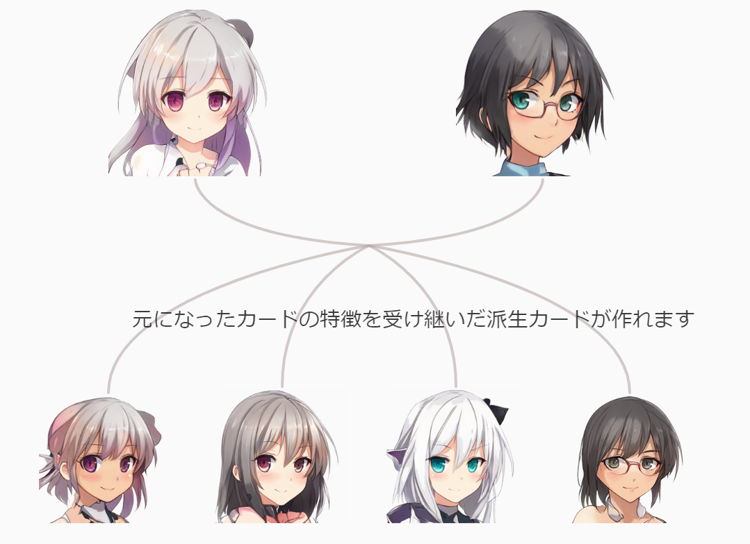
できること
画像生成
GAN × Blockchain × Anime
生成したデータを仮想通貨で取引
https://crypko.ai/#/

Slide 6
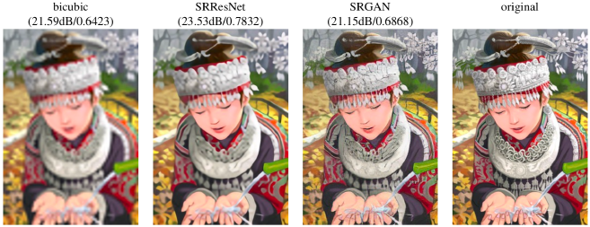
できること
超解像
https://arxiv.org/abs/1609.04802

Slide 7

できること
自動着色
線画に着色してくれる
既にこれで着色された漫画が 売られている
https://paintschainer.preferred.tech/index_ja.html

Slide 8
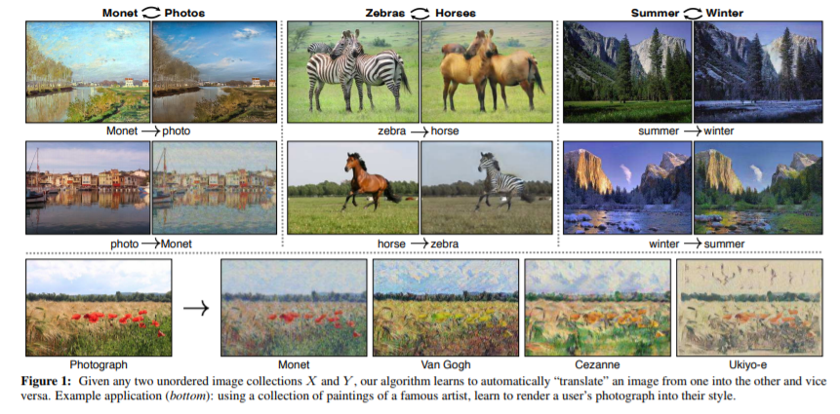
できること
ドメイン変換
絵画 ⇔ 写真
シマウマ ⇔ 馬

Slide 9
What is GANs?
Generative Adversarial Networks 敵対的生成ネットワーク
Generator : ランダムノイズ zから、 realなデータを生成（fake）
Discriminator : 入力がreal or fake を判定する

Slide 10
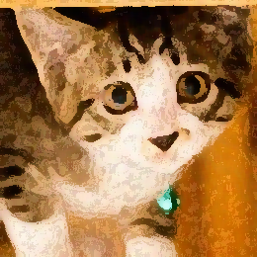
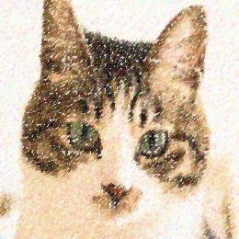
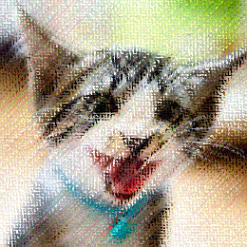
Generator
多次元のノイズから画像を生成する
生成分布p_{g}をReal分布p_{data} に近づけることで、本物に近い画像を出力する
Noise z を線形補完することで視覚的に連続な画像が得られる
p_{z}
Generator
p_{g} : generated distribution

Slide 11
Discriminator
入力された画像が、Generatorが生成した画像 or 本物の画像かを判定
出力層のユニットが本物である確率を表す
実際には、生成分布p_{g}とReal分布p_{data} の離れ度合いを推定している

Slide 12
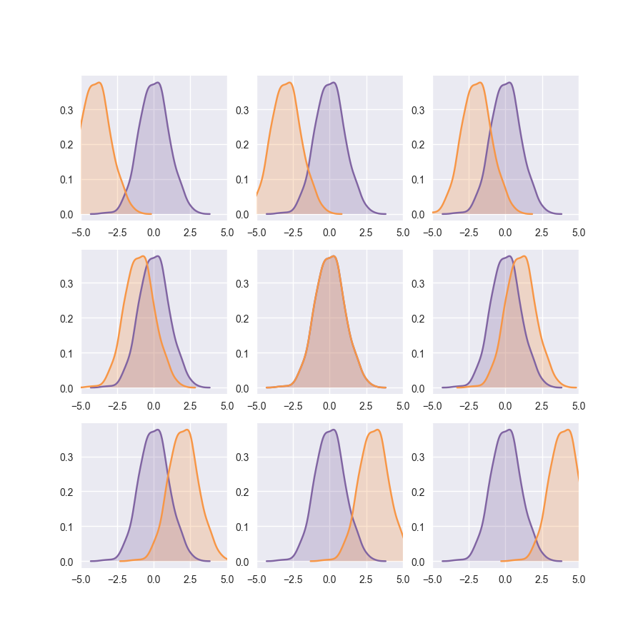
Distance, Divergence
分布間の離れ度合いを何を用いて定義するか？
Jensen-Shannon Divergence → 通常のGAN
Peason Chi-Squared → LSGAN
f-divergence → fGAN
Wasserstein Distance → WGAN

Slide 13
Objective
DiscriminatorとGeneratorのMinMax
x~p_{data} : real分布からサンプリングされたデータ
D(*) : 入力されたデータのreal / fake 判定 (Discriminator)
z~p_{z} : ノイズ生成分布からサンプリングされたnoise vector
G(*) : 入力されたノイズからデータを生成 (Generator)

Slide 14
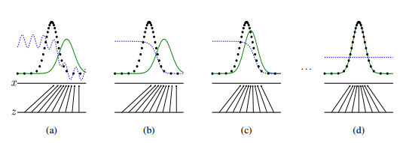
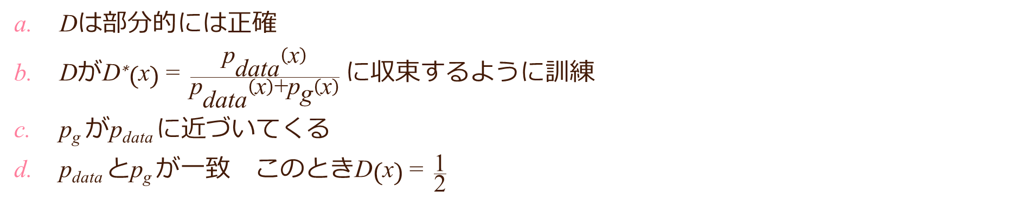
学習の流れ
Discrimination Distribution
Real Distribution
Generative Distribution
Dは部分的には正確
Dが$\text{D}\text{∗}\left(\text{x}\right) \text{= }\frac{{\text{p}}_{\text{data}}\left(\text{x}\right)}{{\text{p}}_{\text{data}}\left(\text{x}\right)\text{+}{\text{p}}_{\text{g}}\left(\text{x}\right)}$ に収束するように訓練
p_{g} がp_{data} に近づいてくる
p_{data} とp_{g} が一致 このとき$\text{D}\left(\text{x}\right) \text{= }\frac{\text{1}}{\text{2}}$
GANの難しい点
学習が安定しない
GとDのバランス調整必要

Slide 15
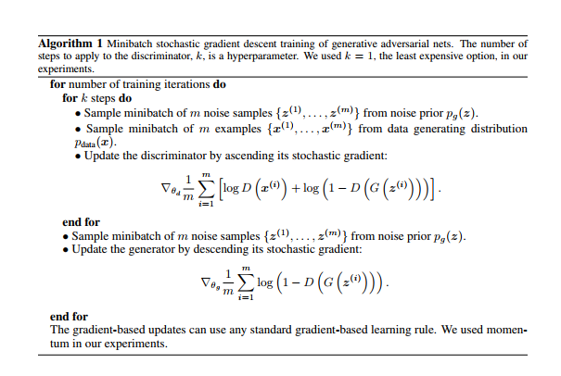
Algorithm
学習初期段階では、Gが弱く、Dが強い
Dが1を頻繁に出力してしまう
勾配消失
実際の実装では
最大化

Slide 16
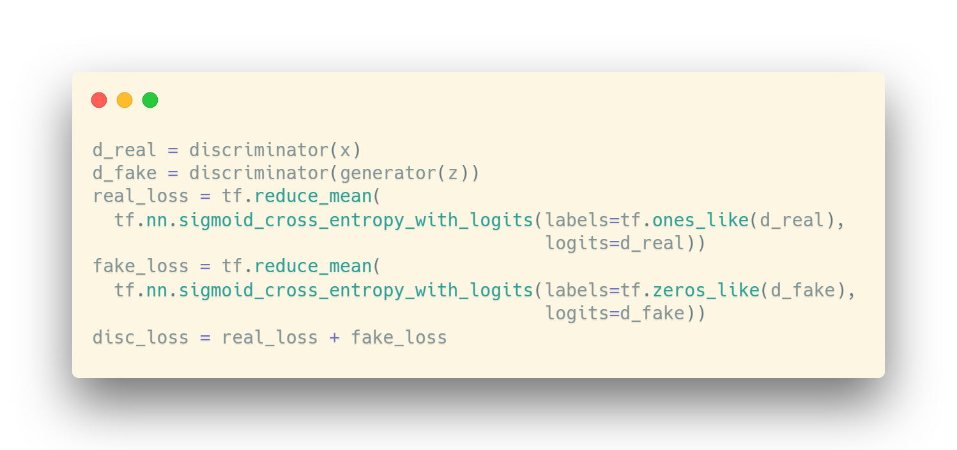
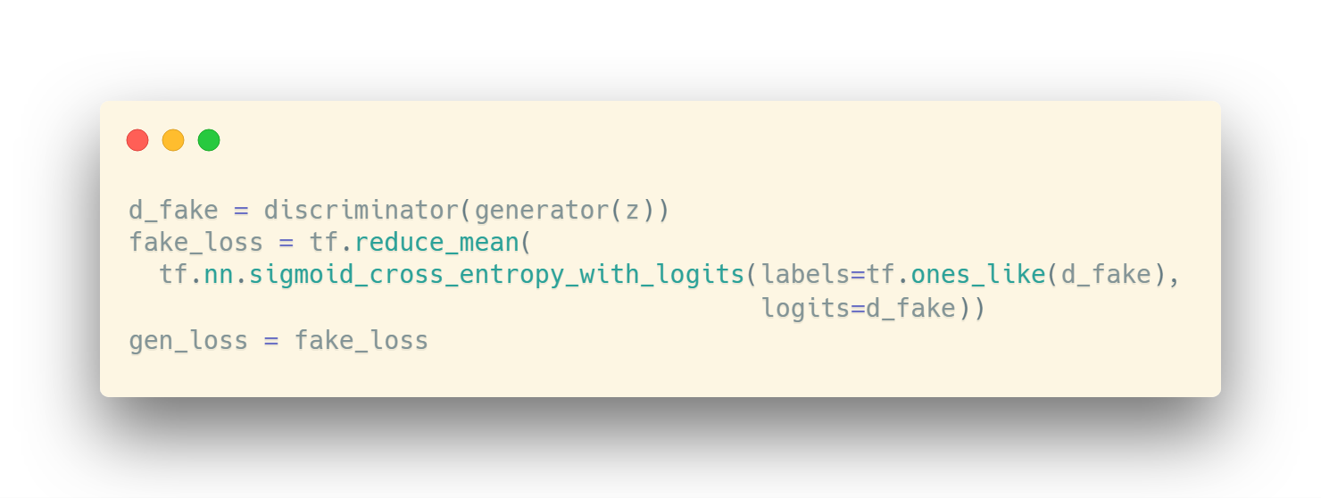
Objective (tf-eager implementation)
Discriminator
Generator

Slide 17
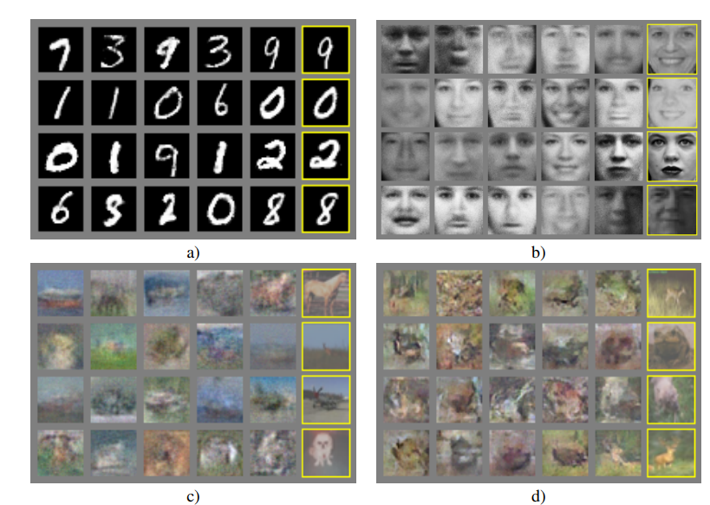
Generated samples

Slide 18
通常のGANの弱点
Discriminatorの精度が高くないと、Generatorは分布間の距離を最小化できない
Dだけ先にたくさん学習させた後に、Gを学習すればよい？ ※うまくいきません
DとGのバランス調整をする必要がある
Mode Collapseしてしまう
同じようなデータばかり出力してしまうこと
DiscriminatorのLossの最大値は↓のはずなのに、実際には誤差が0になってしまう
勾配消失が起きやすい

Slide 19
なぜ？
p_{data} とp_{g} が低次元多様体上で不連続
画像の情報は高次元だが、その分布はもっと低次元な空間にあるはず（仮にd_{real} 次元とする）
d_{real} > d_{z} ならp_{g} は不連続になる
p_{data} とp_{g} が互いに素なSupportを含んでいる
2つの集合が共通の元を持たない状態
Optimal Discriminatorが存在すると
real と fake を完全分離
勾配が0に

Slide 20
なぜ？
もし、Optimal Discriminatorを回避しても・・・ Discriminatorが正しくJSDを近似できるようになると、gradientのnormは小さくなっていく
つまるところ・・・
Discriminatorの学習が不十分 → Generatorは正しくないJSDを最小化
Discriminatorの学習が十分 → Generator更新のためのgradientが小さい、勾配消失
詳しくは Arjovsky, Martin, and Léon Bottou. "Towards principled methods for training generative adversarial networks." arXiv preprint arXiv:1701.04862 (2017).

Slide 21
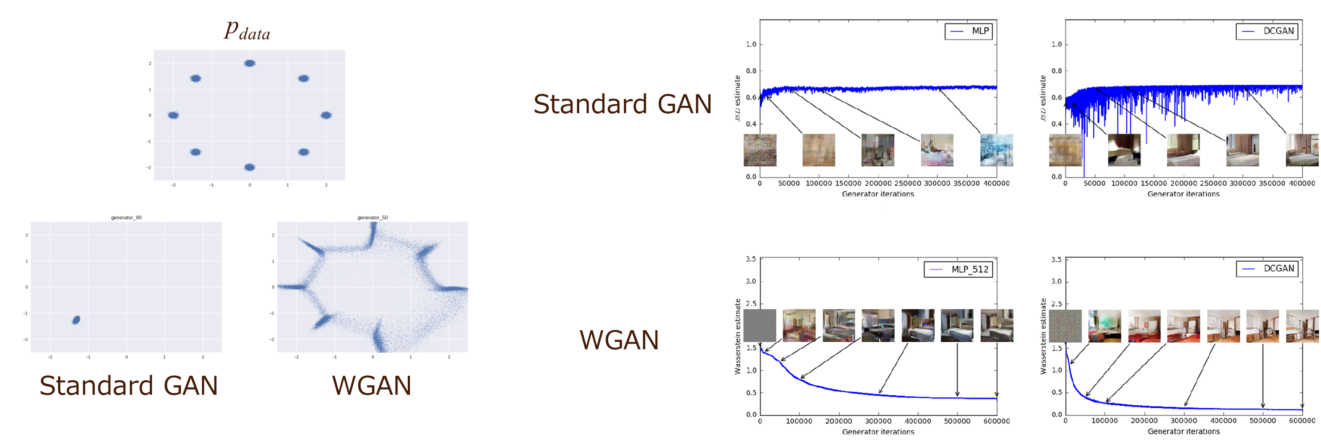
WGANのいいところ
DiscriminatorとGeneratorのバランスに鈍感
Mode Collapseが起きにくい
学習時の際に、Lossを評価することができる

Slide 22
Objective
Earth Mover’s Distanceを分布間の距離尺度に使用
Πは同時分布
直感的には、最適な輸送コスト “p_{g}をp_{data}に変えるために、 地点xから地点yまでどれだけの質量を輸送にしなければいけないか？”

Slide 23
JSD vs EMD
直感的に考えて・・・
P_{g}が縦軸に近づくほど、距離は小さくなる
P_{g}が縦軸から遠ざかるほど、距離は大きくなる
θ

Slide 24
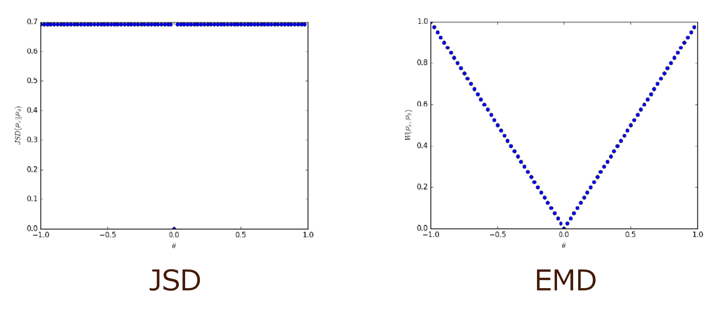
JSD vs EMD
実際は
JSDは不連続かつ勾配が消失
EMDは連続かつ勾配がある

Slide 25
JSD vs EMD
Standard GAN
不連続なp_{g} を生成していたのは、JSD自体が不連続だから
また、勾配消失問題もJSDのせい
WGAN
Gがθにおいて連続なら、EMDも連続
DがK-Lipschitz連続性(関数の傾きがある定数Kで抑えられるような一様連続性)を保つなら、 EMDはどこでも連続かつ微分可能

Slide 26
Objective
EMDの良さはわかったけど、これどうやって計算するの？
Kantorovich-Rubinstein Duality を使うと， （この双対性を利用するために，1-Lipchitz連続である必要あり）
1-Lipschitz連続性を保つDiscriminator

Slide 27
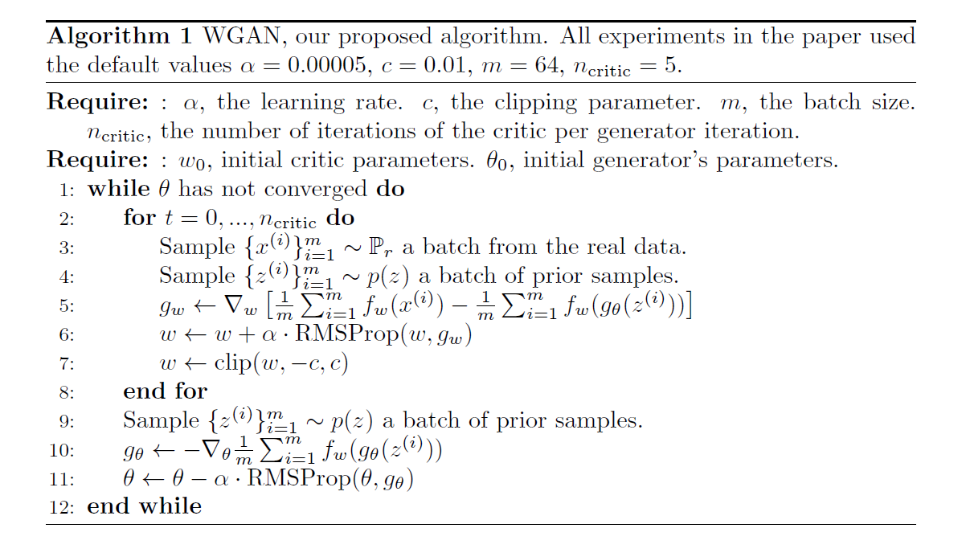
Algorithm
Weight Cliping
1-Lipchitz連続性のため

Slide 28
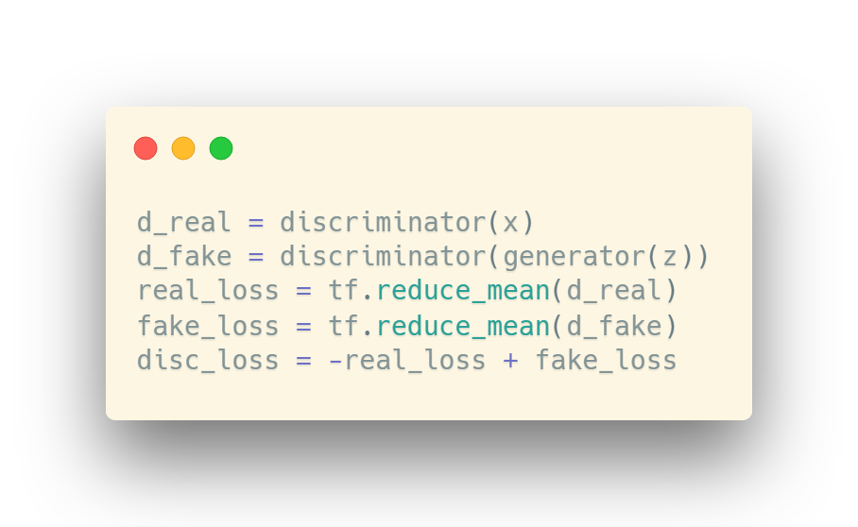
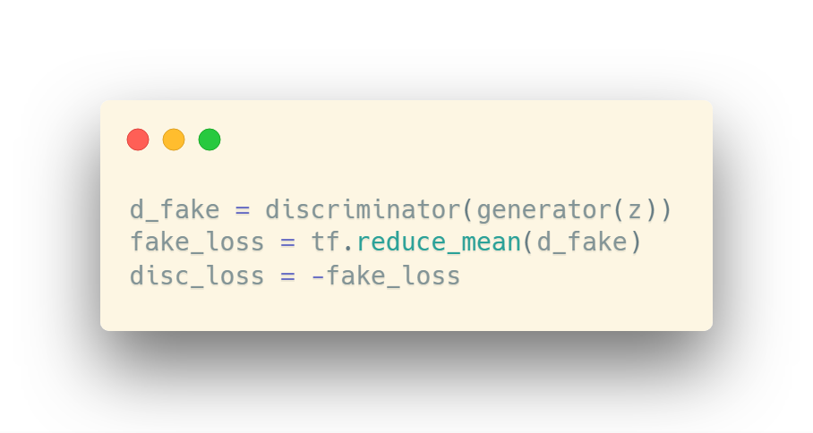
Objective (tf-eager implementation)
Discriminator
Generator

Slide 29
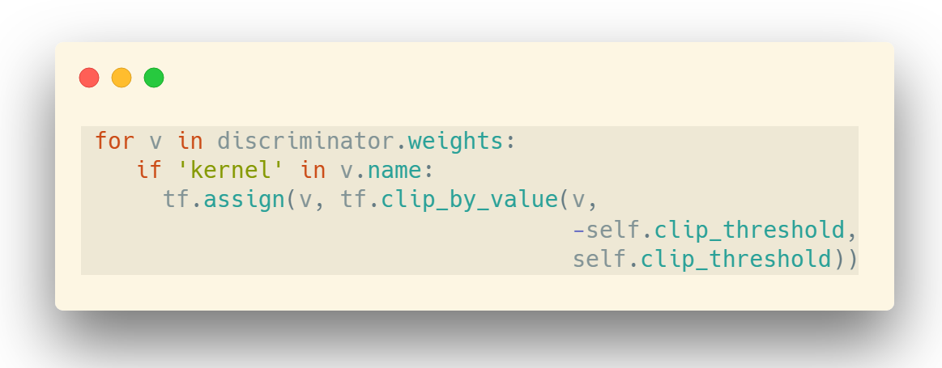
1-Lipschitz 連続性のために
Weight Clipping
1-Lipschitz連続性を保つために、重みに制約を加える
Discriminatorのweightをupdate後に毎回 (–c, c) にclipする (paper内では c=0.01)
cが大きければ、制約の力が弱くなかなか1-Lipschitz連続性にたどり着かないため、 Discriminatorが正しく収束しない
cが小さければ、勾配消失を起こしやすくなる
“Weight clipping is a clearly terrible way to enforce a Lipschitz constraint. [……] However, we do leave the topic of enforcing Lipschitz constraints in a neural network setting for further investigation, and we actively encourage interested researchers to improve on this method.”

Slide 30
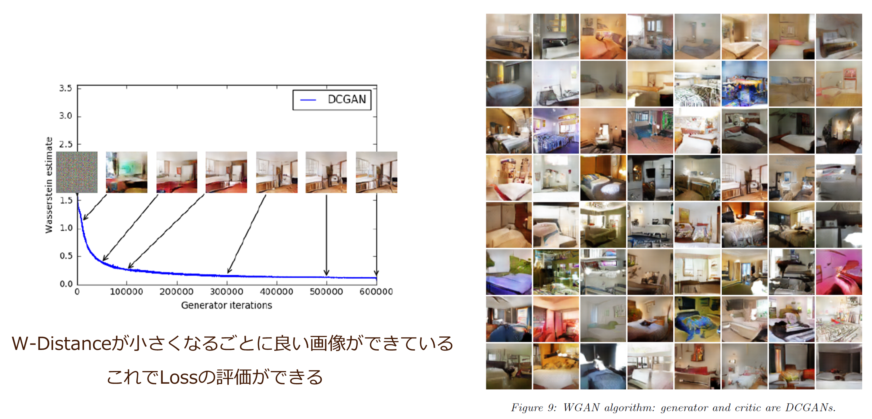
Generated samples

Slide 31
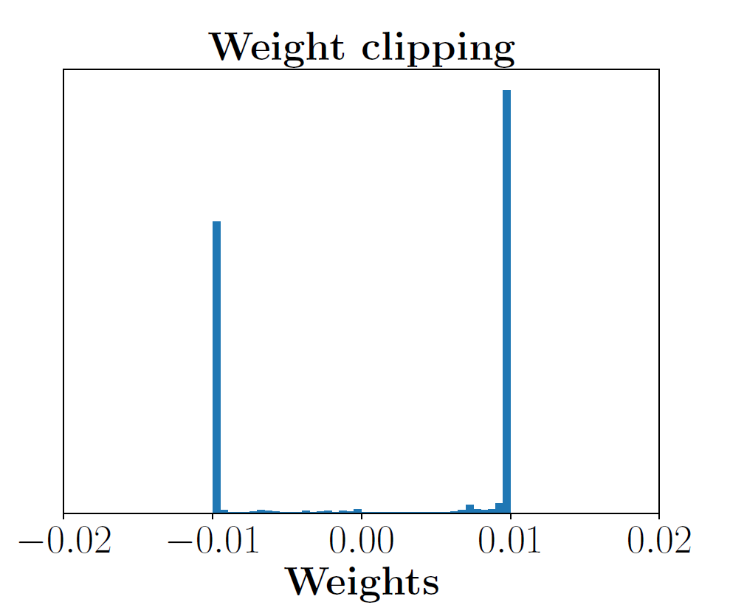
Weight Clippingの罠
LayerのWeightが-0.01 もしくは0.01のような偏った値になってしまう
Weight Decayも考案されたが、勾配消失

Slide 32
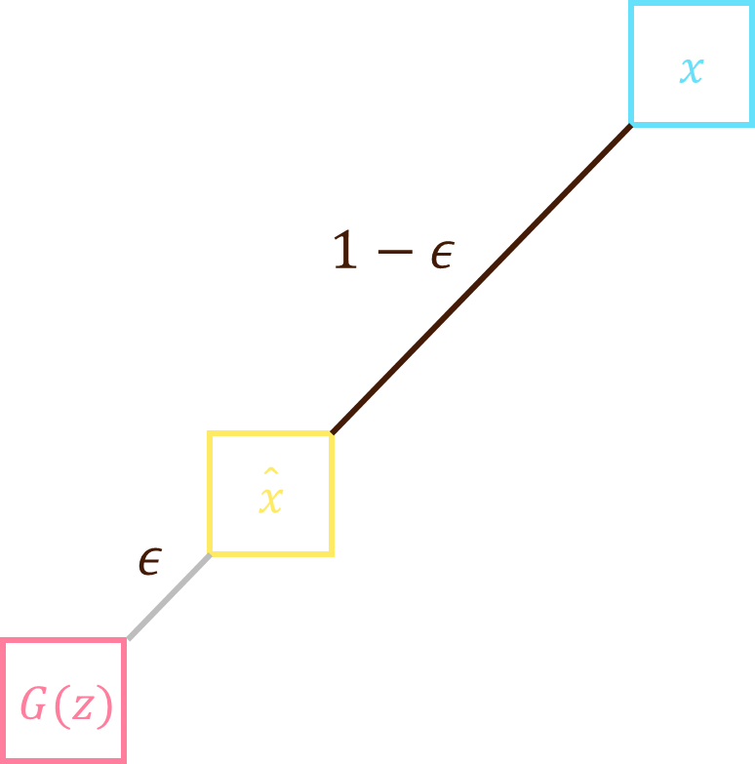
Gradient Penalty
Gradient Penalty項
WGANのDiscriminatorのLossにGP項を加算
λ : GP項の強さを決めるパラメータ(paper内では10)
ε : U(0, 1)からサンプリングされた値

Slide 33
Gradient Penalty
Optimal Critic D*は
という直線上のどこにおいても、以下の勾配を持つ
つまり、勾配のnormは1
だから、GP項はnorm=1からどれだけ離れているかを表している
これで、1-Lipschitz連続性が担保できる！
正規化されてるので norm は1

Slide 34
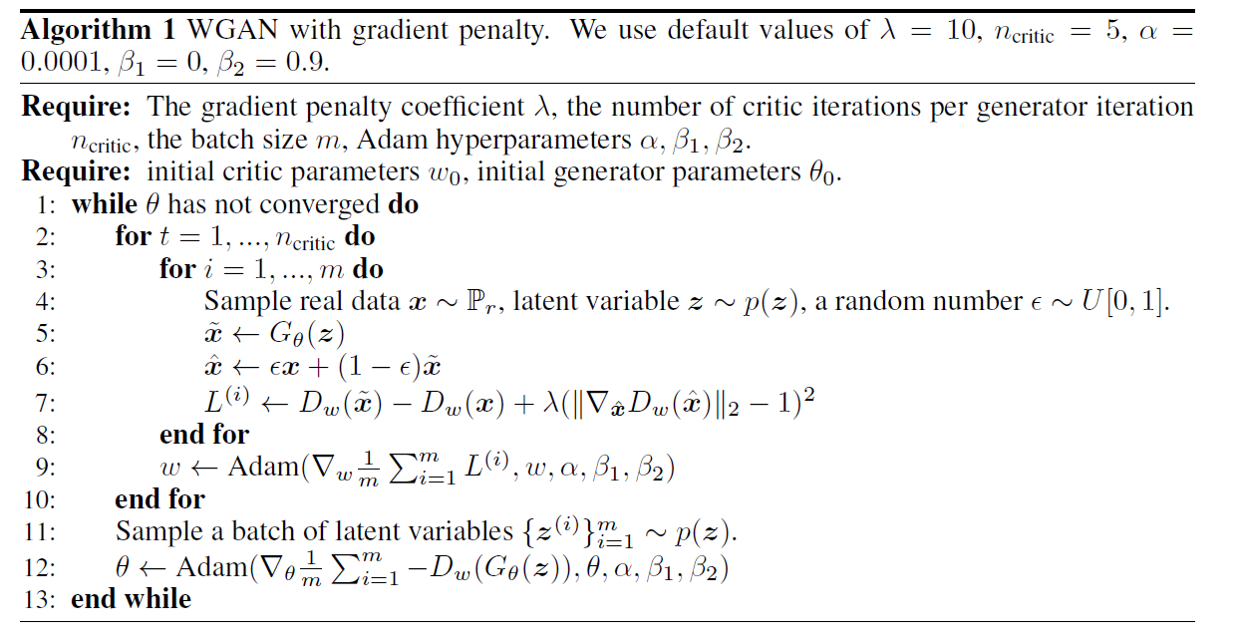
Algorithm
やっていることはWGANと同じ
Weight Clippingを削除
DiscriminatorのLossにGP項を加算

Slide 35
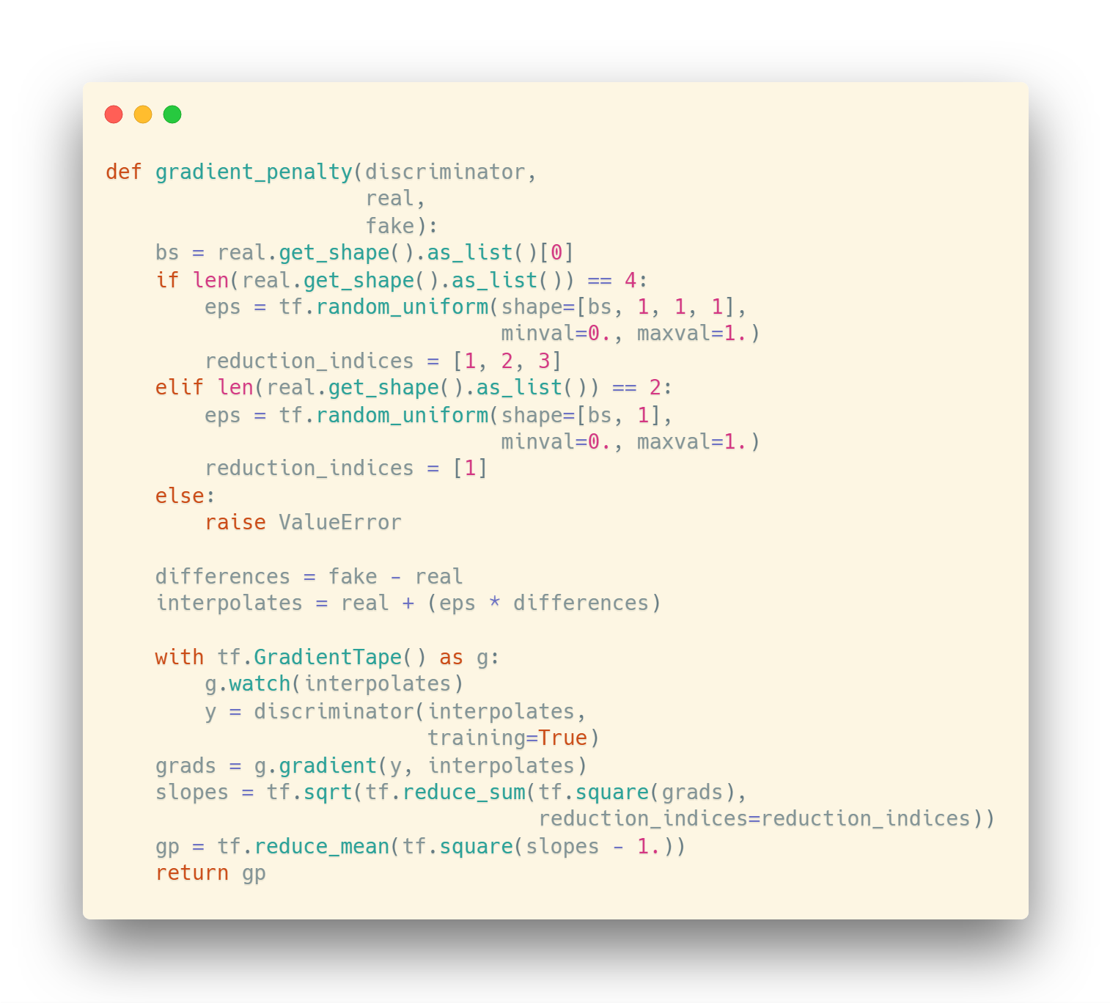
Objective (tf-eager implementation)

Slide 36
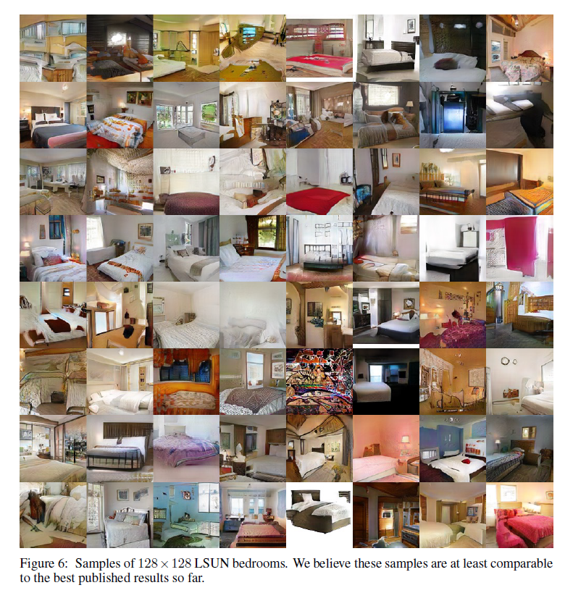
Generated samples

Slide 37
まとめ
GANには色々な種類がある
GANの学習は難しい
GeneratorとDiscriminatorのバランス
Mode Collapse
勾配消失
目的関数を変更することで学習の安定化
JSD → WD → WD＋GP
最近の論文はWGAN-GPまでは一般常識

